Slide 1
El arte como plataforma para pensar y vivir: otros espacios para la enseñanza
Luciana Gruppelli Loponte
luciana.arte@gmail.com
FACED/PPGEDU/UFRGS

Slide 2
Where We Come From, 2001 -2003 – Emily Jacir
Si pudiese hacer algo por ti, en cualquier lugar de Palestina, ¿qué sería?

Slide 3
Ir a la tumba de mi madre en Jerusalén por su cumpleaños, colocar flores y orar.

Slide 4
Visitar mi madre, abrazarla y besarla y decirle que se trata de su hijo.

Slide 5
Ir a Haifa y jugar al fútbol con el primer niño palestino que se ve en la calle.

Slide 6
Ir a una oficina de correos israelí en Jerusalén y pagar la cuenta de teléfono.

Slide 7
Ir a Gaza y comer Sayadiyeh.

Slide 8
Cuando la fe mueve montañas, Francys Alÿs, 2002
http://francisalys.com/when-faith-moves-mountains/
https://www.youtube.com/watch?v=4eNuqLnFaYA

Slide 9
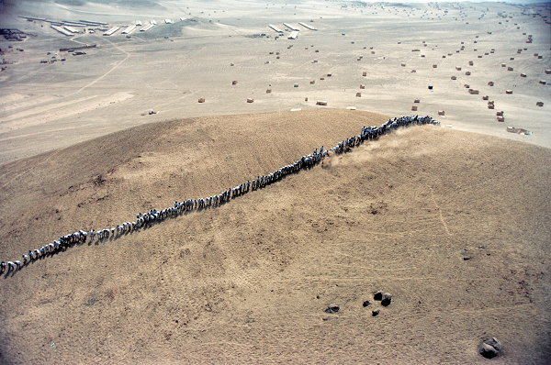
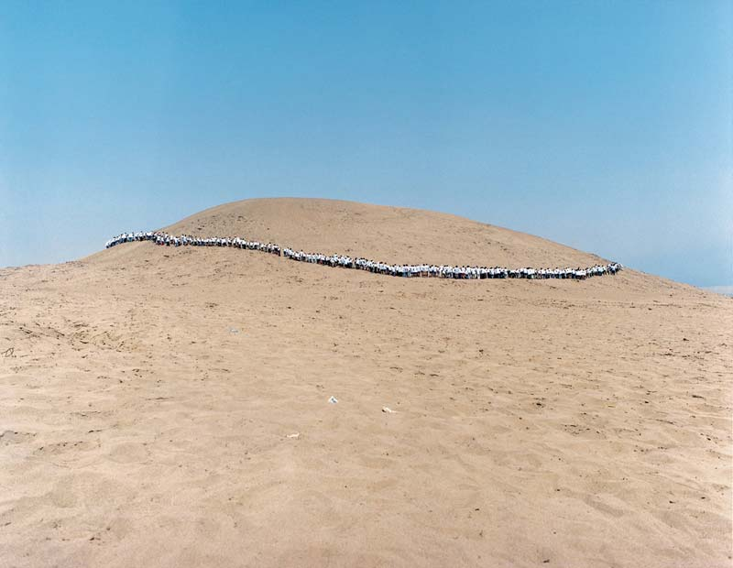

Slide 10
Trato aquí de deseos humanos, contextos políticos difíciles, producción de metáforas de la vida, a partir de las producciones artísticas que salen de los marcos y galerías (aunque sus procesos pueden ser expuestos allí), para plantar sus bases en la vida misma, en la vida cotidiana y ordinaria de cada uno de nosotros.
Con sus obras, Emily Jacir y Francis Alÿs no aportan soluciones a los problemas políticos complejos con los cuales dialogan sus trabajos, pero añaden momentos de ficción, tan potentes como las "verdades" que afectan a todos los involucrados. De alguna manera, estas obras y artistas, "dramatizan la agonía de las utopías emancipadoras, renuevan experiencias sensoriales comunes en un mundo tan interconectado como dividido" (Canclini 2012, p.18).

Slide 11
Arte y docencia
Lo que obras como estas nos dicen, cómo pueden interrumpir nuestras formas de pensar nuestra formación de los profesores?
La creencia de que la formación del profesorado en cualquier área de conocimiento, se puede extender desde una formación anclada estéticamente y, sí, lo que muchos piensan y hacen los artistas tiene mucho que ver con nosotros, con nuestros deseos y dramas humanos, con nuestras voluntades pedagógicas y de la docencia.
En los últimos años, persigo estos temas en investigaciones financiadas por el CNPq: "El arte y la estética en la formación del profesorado" (2007-2010), “El arte contemporáneo y la formación estética de los maestros" (2010-2013) y "La docencia como campo expandido: arte contemporáneo y formación estética "(2013-2106).

Slide 12
Arte como una plataforma para pensar
Canclini, cuando habla de algunas obras del artista Gabriel Orozco, dice que él llama sus casas-estudio como "plataformas para pensar" (CANCLINI, 2012, p.91).
El arte puede ser una "plataforma para pensar", un lugar desde el que parten las preocupaciones, angustias sin nombre, preguntas sin respuesta, y una atención constante sobre los movimientos de la sociedad que nos rodea. Las preocupaciones que pueden incluir nuestras inquietudes pedagógicas, nuestras formas de pensar este espacio que llamamos la escuela y esta ocupación singular que llamamos la docencia.

Slide 13
¿Como vemos el arte en la educación?
¿ Arte - como algo ilustrativo y explicativo, o, por el contrario, un capricho estético y ornamental, bastante innecesario dada la gravedad y urgencia de la vida cotidiana e incluso lo que debe ser enseñado en la escuela?
Es una cierta mirada pedagógica que relega el arte al tiempo de ocio o una manera de hacer los contenidos escolares más divertidos e agradables al paladar.

Slide 14
Camnitzer establece que la educación tendría que ser absorbida por el arte y condicionada por él, "el arte es una forma de pensar. Y yo creo que la educación tal como se utiliza hoy en día es una forma de entrenamiento"(Camnitzer, 2015, p.2).
Si aceptamos que el arte es una forma compleja de pensar, especular y hacer las conexiones, la pregunta que nos enfrenta de nuevo es: ¿debería el arte ser parte de la educación o la educación formar parte del arte? Me refiero a una integración completa, por lo que la pregunta es sobre quién deberia informar o condicionar a quién. (Camnitzer, 2015, p.2)

Slide 15
¿La vida (y la docencia) puede ser una obra de arte?
Lo que me sorprende es el hecho de que en nuestra sociedad, el arte se ha convertido en algo relacionado únicamente a objetos y no a los individuos o para la vida; que el arte es algo especializado o hecho por expertos que son artistas. Sin embargo, no podría la vida de todos convertirse en una obra de arte? ¿Por qué una lámpara o una casa debería ser un objeto de arte, y no nuestra vida? (Michel Foucault, 1995).

Slide 16
Lo que debemos aprender con los artistas
(...) Todo esto debemos aprender con los artistas, y en lo restante ser más inteligentes que ellos. Para ellos esta habilidad sutil termina, normalmente, donde termina el arte y empieza la vida: Nosotros, sin embargo, queremos ser los poetas-autores de nuestras vidas, empezando por las cosas pequeñas y cotidianas (Nietzsche, La Gaya Ciencia , §299, Lo que debemos aprender de los artistas).

Slide 17
Entre Nietzsche y Foucault: conversaciones filosóficas
a pesar de haber vivido en épocas diferentes , se encuentran en sus pensamientos e ideas. Porque después de todo, la vida no podría ser una obra de arte indaga Foucault. ¿Y no tenemos mucho que aprender de los artistas? - complementa Nietzsche (¿o habría sido Foucault al continuar las “hojas” del filósofo alemán?). ¿Por qué el arte sería algo sólo para expertos? – continua preguntando Foucault. No hay separación entre el arte y la vida, si queremos ser los "poetas-autores de nuestras vidas", susurra Nietzsche. La conversación imaginaria entre estos filósofos-artistas continuaría durante mucho tiempo y estaría presente de algún modo explícito o no, en la mayor parte de la producción teórica de Foucault.

Slide 18
¿La docencia puede ser una obra de arte? ¿ De qué forma? ¿Es posible una docencia artista? ¿Qué puede aprender la docencia con los/las artistas?
¿Qué ético/estética es posible para la docencia en arte en la educación obligatoria? ¿Qué tipo de experiencia es la docencia? ¿De qué modo la filosofia de Michel Foucault y Nietzsche y el propio arte nos pueden hacer pensar sobre la docencia?

Slide 19
Si aún estamos acostumbrados apenas en ver el arte como cuadros enmarcados o como objetos coleccionables, es extraño que nos encontremos con un tipo de arte que deshace en todo momento nuestra supuesta capacidad de determinar lo que es o lo que puede ser considerado una producción artística. El arte contemporáneo, de algun modo, aproxima arte y vida, vida y obra de arte, ofereciendo respuestas variadas y sorprendentes a la pregunta foucaultiana.

Slide 20
Docencia como práctica de creación
¿Qué lugar ocupar en este modo de escuela tan definido, formateado, encajado? ¿Qué brechas para la creación docente habrá en este espacio, que ha operado "como máquina productora de sensatez más que de sensibilidades" (Obregón, 2007, p. 74)?
Persigo la idea de que el arte (y especialmente desde el pensamiento propuesto por algunas producciones artísticas contemporáneas) puede potenciar la docencia como práctica de creación (Loponte, 2005; 2012; 2013; 2013b). Yendo un paso más allá, agrego nuevos elementos a partir de experiencias de investigación y de formación producidas en los últimos años. Es en este sentido que trato la discusión acerca de la docencia como un campo expandido, tomando prestada una expresión de Rosalind Krauss (2008).

Slide 21
En el campo expandido de la pedagogía en el arte, la práctica de la educación ya no se limita a sus actividades tradicionales, que son la educación (para los artistas), el conocimiento (por historiadores del arte y curadores) e interpretación (para el público). La pedagogía tradicional no reconoce tres cosas: en primer lugar, la realización creativa del acto de educar; en segundo lugar, el hecho de que la construcción colectiva de un ambiente artístico, con obras de arte e ideas, es una construcción colectiva de conocimiento; y en tercer lugar, el hecho de que el conocimiento del arte no termina en el conocimiento de la obra de arte, es una herramienta para entender el mundo. (Helguera, 2011, p.12).

Slide 22
Lo que me ha interesado es pensar en el arte como una herramienta para comprender y preguntar sobre el mundo y sus complejas relaciones.

Slide 23
Acercamientos entre arte, educación y docencia
La aproximación que buscamos tiene en cuenta los posibles contagios en la formación de cualquier maestro, independientemente de su área de especialización. Nosotros creemos en la educación, la pedagogía y la enseñanza como campos expandidos, permeables a las formas de pensar que no sólo se restringe a los campos del conocimiento ya examinados y validados como pertenecientes a la “gran área" de la educación.

Slide 24
Además de artevalium
La función del buen arte es justamente la de ser subversivo. El buen arte se aventura en el campo de lo desconocido; sacude los paradigmas fosilizados, y juega con especulaciones y conexiones consideradas “ilegales” en el campo del conocimiento disciplinar. El enfoque que se reduce a la fabricación de productos evita estos temas; se confirman las estructuras existentes y la sociedad permanece tranquila y embotada. Se genera así lo que me gusta llamar el artevalium. (Camnitzer, 2012, p.2).

Slide 25
Durante mucho tiempo, hemos perdido la oportunidad de aprender que "el arte es un lugar donde se puede pensar en cosas que no son pensables en otros lugares" (Camnitzer, 2012, p. 4).
Además de una función ornamental y decorativa en nuestras escuelas y en nuestras experiencias, el arte tiene un potencial que ha sido vaciado constantemente ante todo el conocimiento más ”serio", en el que la educación escolar de algún modo se comprometía.

Slide 26
Estrategias para la formación estética de los maestros que consideren el arte de nuestro tiempo, sobre todo producciones artísticas contemporáneas que sacuden nuestros paradigmas "fosilizados”, que realizan intervenciones en las formas más habituales de pensar sobre el mundo en que vivimos.
Pensando desde las producciones artísticas contemporáneas, tales como las de Emily Jacir y Francis Alÿs, creamos nuestra propia "colección de ejemplos" (De Duve, 2009) para instigar la docencia como campo expandido, más abierta para la duda en relación a propuestas educativas cristalizadas, a la invención de prácticas educativas contemporáneas a nuestro tiempo y a los estudiantes que tenemos, a las nuevas relaciones entre la escuela y la producción de conocimiento, considerando las afinidades inusitadas entre arte, educación y docencia.

Slide 27
ArteVersa - http://www.ufrgs.br/arteversa/

Slide 28
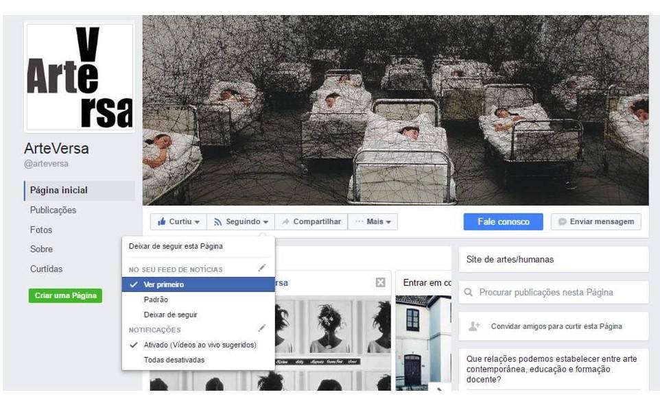
ArteVersa – Grupo de estudio e investigación en arte y docencia – FACED/UFRGS/CNPq

Slide 29
Foucault y una estética de la existencia
El filósofo francés afirma que la estética de la existencia, en cuanto a la actitud por la cual llegamos a ser los arquitectos de la belleza de nuestra propia vida, es un estilo de vida de alcance comunitario, también denominado modo de vida "artista", realizable por todo aquél que es capaz de cuestionamiento ético (...). (Branco, 2009, p. 143).

Slide 30
Una vida artista
Estamos pensando aquí en el arte y la estética como actitudes hacia la vida, rechazando todas las formas de sometimiento. Una vida artista es una vida inconformista, una vida no fascista, como señala Foucault (1977), "el arte de vivir contraria a todas las formas de fascismo". Branco señala la relevancia de la pregunta abierta por Foucault, instigándonos, desde su estudio de las subjetividades de la antigüedad, a producir ”un modo de vida incansablemente creativo, donde nos hacemos y deshacemos cada vez que algo nos impulse" (Branco, 2009, p.150), agrietando estructuras rígidas de poder.

Slide 31
Vivimos en un tiempo susceptible a fundamentalismos, a la ausencia de diálogo y de escucha, a un individualismo exagerado, a la intolerancia al otro y cierta parálisis en el modo de pensar la escuela y de todos los procesos involucrados, incluyendo la práctica docente y sus prácticas pedagógicas ya tan establecidas. Insisto a usar el arte "como una plataforma para pensar" como un potente subterfugio para pensar que lo que hacemos podría ser de otra manera, que nuestras certezas sobre lo que enseñamos y pensamos son frágiles y no son inmutables.

Slide 32
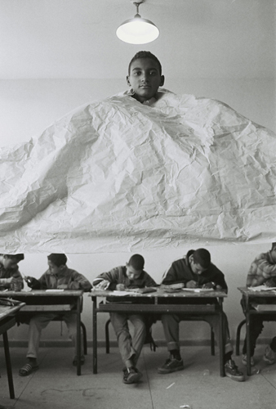
La salle de classe

Slide 33
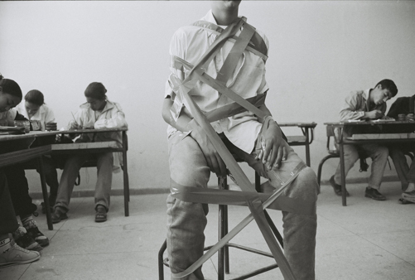

Slide 34
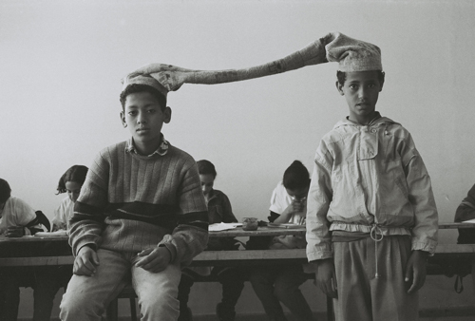

Slide 35
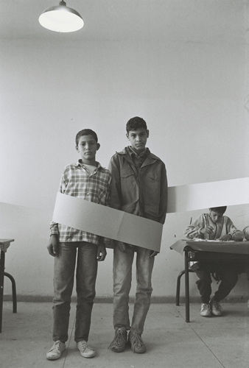

Slide 36
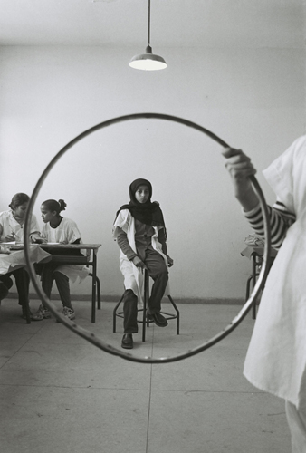

Slide 37
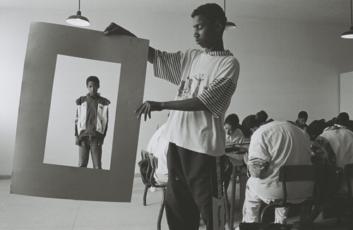

Slide 38
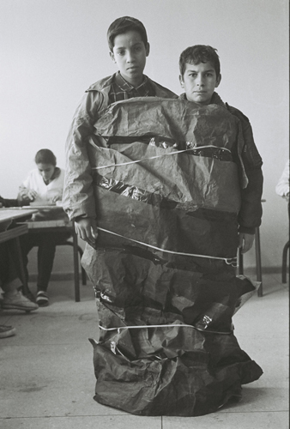

Slide 39
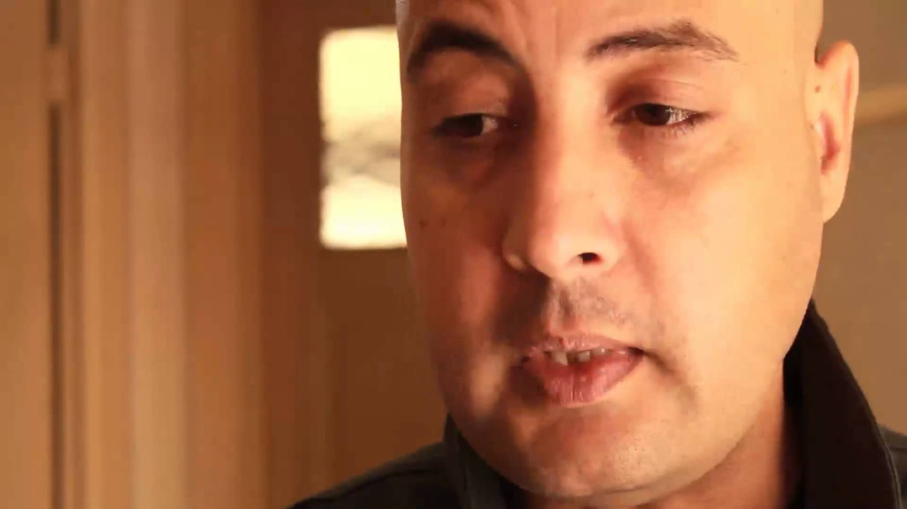
Hicham Benohoud – Tudo acontece em uma sala de aula -
http://www.ufrgs.br/arteversa/
Moltes Gràcies!!

Slide 40
Referencias:
BRANCO, Guilherme Castelo. Anti-individualismo, vida artista: uma análise não-fascista de Michel Foucault. In: RAGO, Margareth, VEIGA-NETO, Alfredo (org.). Para uma vida não-fascista. Belo Horizonte: Autêntica, 2009. p. 143-151.
CAMNITZER, Luis. Arte y pedagogia. 2015. Disponível em: http://esferapublica.org/nfblog/arte-y-pedagogia/ Acesso em 16 de julho de 2015.
________. La ensenanza del arte como fraude. 2012. Disponível em: http://esferapublica.org/nfblog/la-ensenanza-del-arte-como-fraude/ Acesso em 04 de agosto de 2015.
CANCLINI, Néstor García. A sociedade sem relato: antropologia e estética da iminência. São Paulo: EDUSP, 2012.
DE DUVE, Thierry. Cinco reflexões sobre o julgamento estético, Revista Porto Arte, Porto Alegre, v. 16, n. 27, p. 43-65, nov. 2009.
FOUCAULT, Michel. Introdução a vida não-fascista, 1977. Disponível em: http://www.coloquiofoucault2008.mpbnet.com.br/por_uma_vida_nao_fascista.html . Acesso em 7 de agosto de 2015.
________. Sobre a genealogia da ética: uma revisão do trabalho. In: Dreyfus, Hubert e Rabinow, Paul. Michel Foucault, uma trajetória filosófica. Para além do estruturalismo e da hermenêutica. Rio de Janeiro: Forense Universitária, 1995. p. 253-278.
HELGUERA, Pablo. Transpedagogia: a arte contemporânea e os veículos da educação. In: ______; HOFF, Mônica (org.). Pedagogia no campo expandido. Porto Alegre: Fundação Bienal do Mercosul, 2011. p. 11-31. Disponível em: <http://www.fundacaobienal.art.br/novo/arquivos/publicacao/pdf/Pedagogia_no_campo_expandido.pdf>. Acesso em: 10 ago. 2012.
LOPONTE, Luciana Gruppelli. Arte para a Docência: estética e criação na formação docente. Arquivos Analíticos de Políticas Educativas, v. 21, n. 25, p. 1- 22, 2013.
_______. Desafios da arte contemporânea para a educação: práticas e políticas. Arquivos Analíticos de Políticas Educativas, v. 20, p. 1-19, 2012.
NIETZSCHE, Friedrich. A Gaia Ciência. São Paulo: Companhia das Letras, 2001.
OBREGÓN, Javier Saenz. La escuela como dispositivo estético. In: FRIGERIO, Graciela, DIKER, Gabriela (comps.). Educar: (sobre)impressiones estéticas. Buenos Aires: Del Estante, 2007. p. 73-86.

